Slide 1

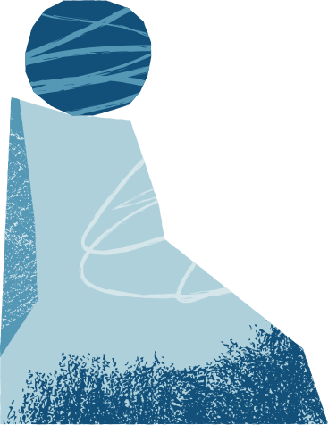
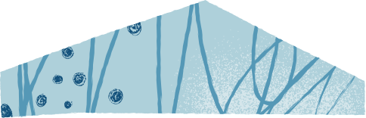




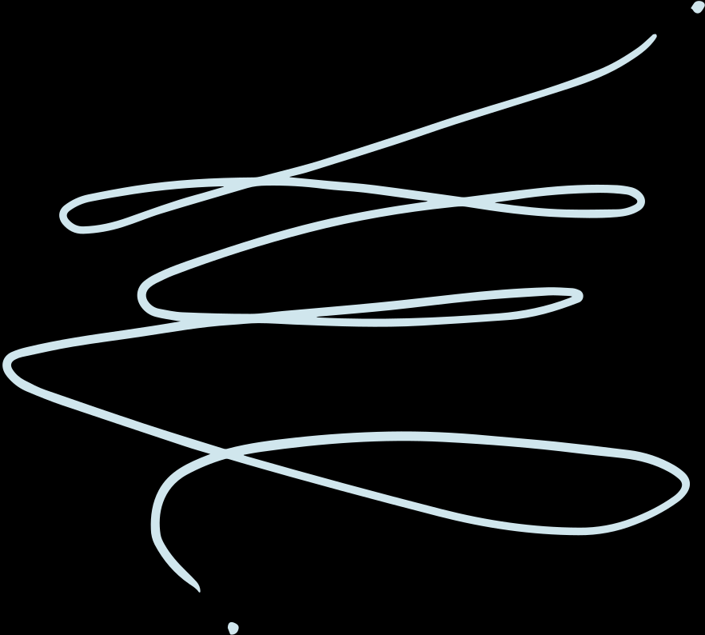

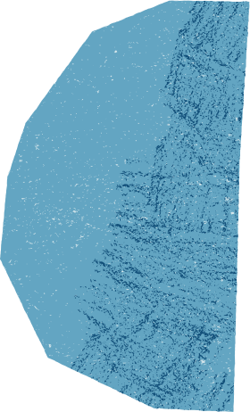

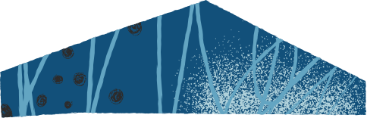


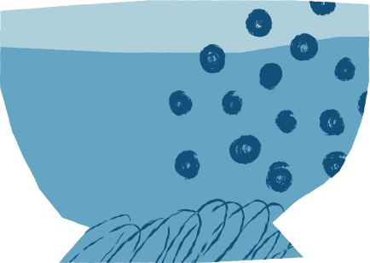
Antonio Guerrero García
Juego del Ahorcado en Python
El ahorcado es un clásico juego de palabras que hemos llevado a la programación en Python.

Slide 2
Introducción al Proyecto
Este proyecto es una versión interactiva del clásico juego del Ahorcado, creado con Python y una interfaz gráfica utilizando tkinter. Los jugadores deben adivinar una palabra secreta con un número limitado de intentos, poniendo en práctica sus conocimientos y habilidades lógicas. Además, el juego guarda estadísticas de cada jugador, permitiendo rastrear partidas ganadas y perdidas. Este proyecto me permitió aplicar conceptos clave de programación, como bucles, condicionales, manipulación de cadenas y manejo de bases de datos con SQLite, para ofrecer una experiencia divertida e informativa.

Slide 3
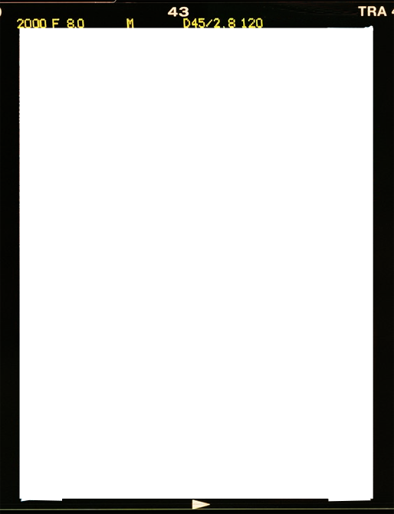
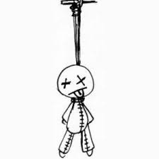
Herramientas aplicadas
Python: Lenguaje de programación principal para implementar la lógica del juego.
Tkinter: Biblioteca estándar de Python para crear la interfaz gráfica de usuario.
SQLite: Base de datos relacional embebida para almacenar las estadísticas de los jugadores (partidas ganadas y perdidas).
random: Módulo estándar de Python utilizado para seleccionar aleatoriamente las palabras según la temática.

Slide 4
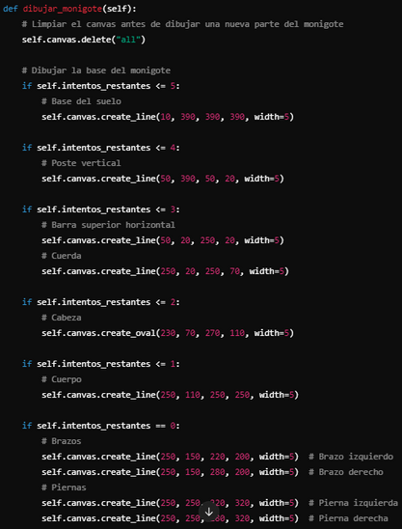
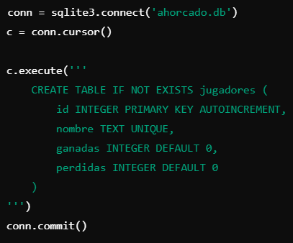
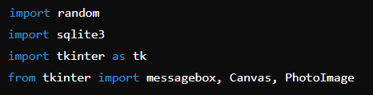
Estructura General del Código
01.
02.
03.
Importacion De Módulos
Conexión a la Base de Datos
Uso del Canvas para Dibujar el Monigote

Slide 5
Caracteristicas Del Juego
Interfaz gráfica interactiva utilizando tkinter.
Dibujo progresivo del monigote en el Canvas, proporcionando retroalimentación visual.
Almacenamiento de estadísticas persistente utilizando SQLite.
Selección de temáticas para una experiencia de juego más personalizada.
Flujo de juego intuitivo y amigable para el usuario.
Validación de entradas y retroalimentación visual clara a través de mensajes emergentes y actualizaciones gráficas.
Estilo visual atractivo que mantiene el interés del jugador.

Slide 6
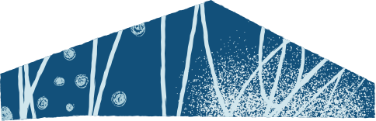


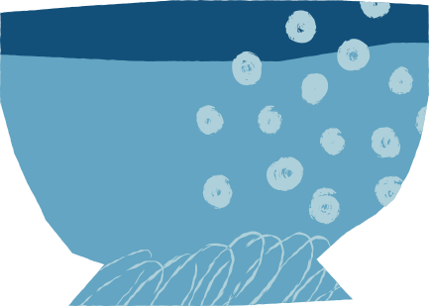
Desafios y aprendizajes
Gestión de Letras Repetidas: Tuve que evitar que el jugador ingresara letras repetidas. Aprendí a usar listas para guardar las letras ya intentadas y validarlas fácilmente.
Dibujo del Monigote: Dibujar el monigote en Canvas fue desafiante. Logré controlar bien el flujo para que cada parte se añadiera en el momento correcto con cada fallo del jugador.
Interfaz Gráfica: Organizar las pantallas del juego fue complicado. Usé la función limpiar_ventana() para eliminar elementos innecesarios y mantener la interfaz ordenada.
SQLite para Estadísticas: Nunca había trabajado con bases de datos. Integrar SQLite me ayudó a aprender a guardar las estadísticas de los jugadores y manejar datos con consultas SQL.
Validación de Entradas: Asegurar que los jugadores solo ingresaran letras válidas fue un reto. Aprendí a usar condicionales y .isalpha() para validar las entradas y evitar errores.

Slide 7
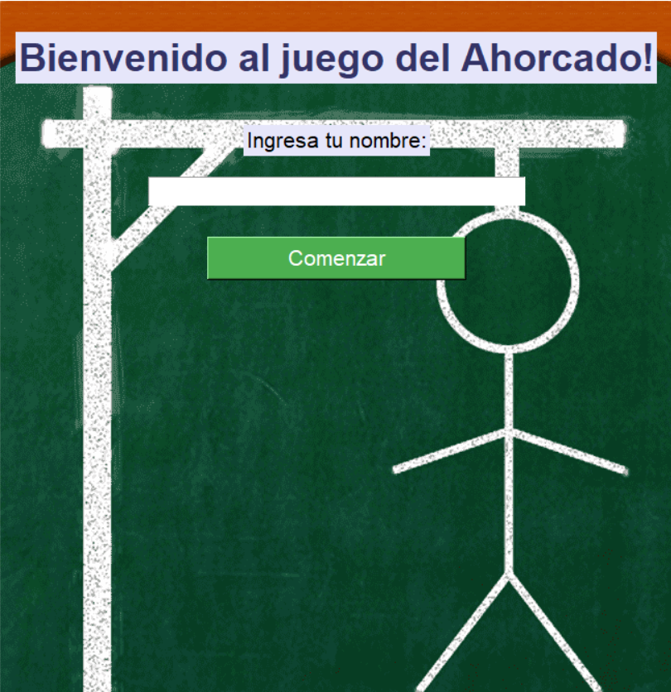
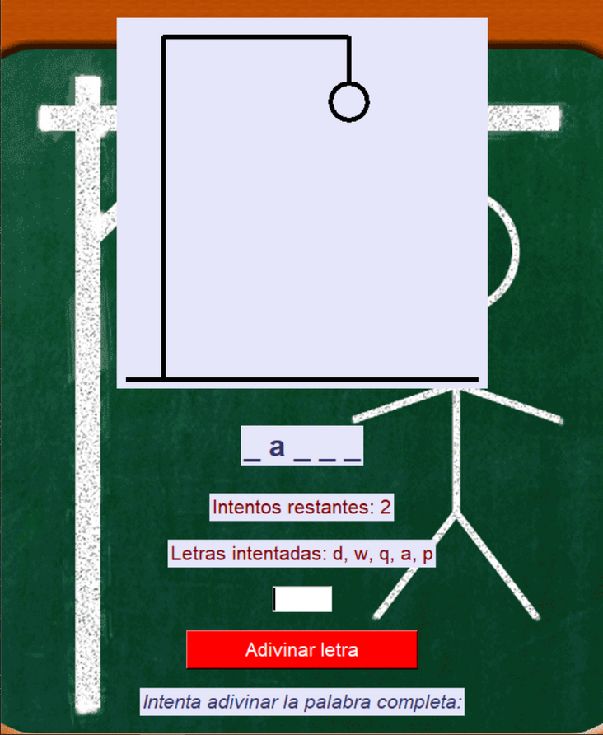
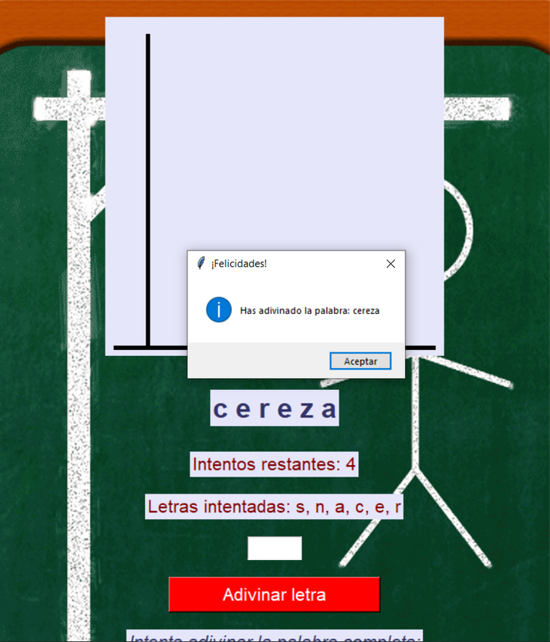
Diapositivas

Slide 8
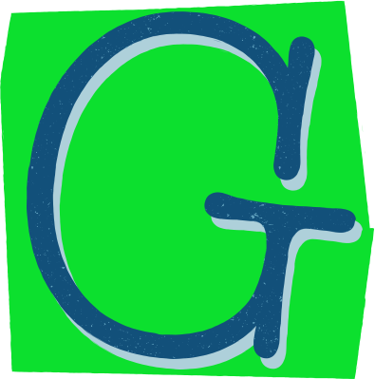
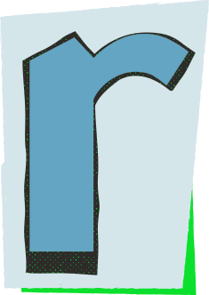
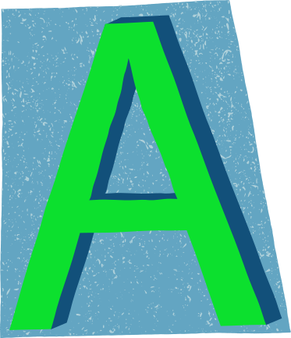

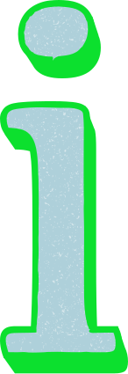
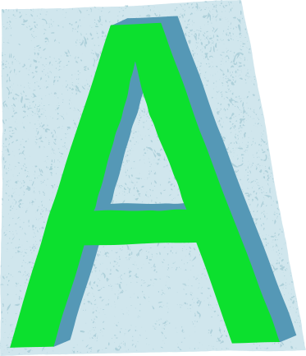

muchas

